Slide 1
DESIGNING A BLURB
MONSTER FROM THE STREET ROSE
Выполнил ученик 9-го класса
МБОУ СОШ № 5
Локтионов Иван
2013 год

Slide 2
THE TOPICS
A BLURB
RECOMMEND
ABOUT BOOK
AN AUTHOUR

Slide 4
WHY I RECOMMEND THIS A BOOK?
LIGH TO READ
INTERESTING PLOTS
UNEXPECTED FINALE

Slide 5
A
B
O
U
T
A
B
O
O
K
THIS A BOOK PUBLISHED IN 2005.
GENRE-HORROR,FANTASY
A BOOK «MONSTER FROM THE STREET ROSE» IT`S THE BOOK FOR CHILDREN, LIGHT TO READ AND CLEAR EVERYBODY.

Slide 6
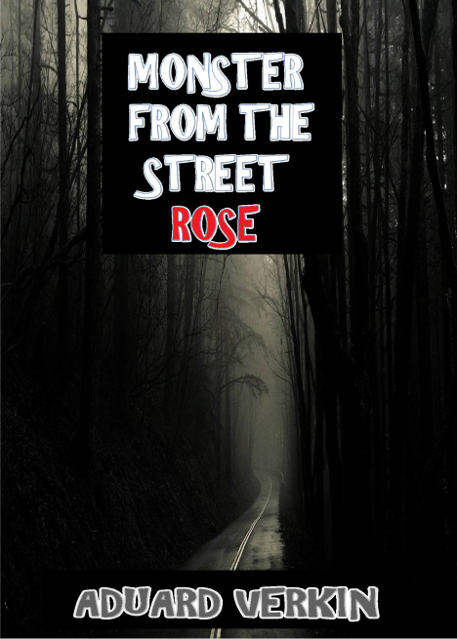
An author
ADURD VERKIN BORN IN 1974,HE PROFESSION IS WRITTER.
HE WORKED TECHER IN ONE FROM MOSCOW UNEVERSITY OF RUSSIAN LANGUAG.

Slide 7
THANK YOU FO YOUR ATTENTION

Slide 8
Все фото, которые представлены в этой презентации, не являются настоящими фото книги «Чудовище с улицы Роз».

